Slide 1
给核心企业的价值
以核心企业为核心，打通下游资金服务，共同扶持壮大下游企业，为企业培育忠实的客户群，有助于企业长远稳健成长
解决下游客户惯性拖欠难题：
银行信用替代了商业信用，下游客户违约成本高
优化财务结构，加快资金回笼，改善企业财务结构，降低应收账款，降低企业自身贷款
帮助核心企业快速扩展市场，扩大卖方销售规模，提高产品竞争力，赢得市场份额

Slide 2
下游客户融资方案特点
在线监控，交易真实。与核心企业的ERP、财务等系统对接，可以从系统中真实反映双方的贸易信息
以网络贷方式提供融资，实现在线融资、在线全额还款或部分还款、随借随还、授信额度循环使用，提高资金使用效益
支持分段计息：如第一段核心企业付息，第二段下游客户付息，第三段下游客户支付利息及罚息（罚息由核心企业收取）
下游客户贷款资金作为货款实时支付至核心企业结算账户，信贷资金安全封闭运行，受托支付符合主管部门监管要求
支持不同的下游客户设定不同的自有资金支付比例或保证金支付比例
支持普通订单融资及未来货权融资

Slide 3
下游客户融资方案特点
集权式订单管理：支持集团公司统一管理下属分、子公司订单
分权式订单管理：支持集团公司下属分、子公司独立管理订单，共享集团公司的授信合作额度
多账户收款：订单支付的资金可以统一支付到集团统一账户下，也可以针对不同的订单，支付到不同分、子公司的账户下
核心企业自己管理下游客户的贷款额度（不超过银行授信额度），最低可控制为停贷状态，帮助核心企业管理下游客户
核心企业担保模式下，支持核心企业替下游客户还款
支持一笔订单多次支付及融资，适用长期订单或订货会等模式

Slide 4
下游客户订单在线融资流程
系统开户
核心企业为下游客户分配账号，管理授信额度
生成订单
核心企业ERP系统与融信通平台对接，推送订单到融信通平台，或者企业通过融信通平台手工创建订单
客户融资
下游客户登陆融信通平台，选择订单进行融资付款
客户还款
下游客户登陆融信通平台，完成在线自助还款或赎货
1

Slide 5
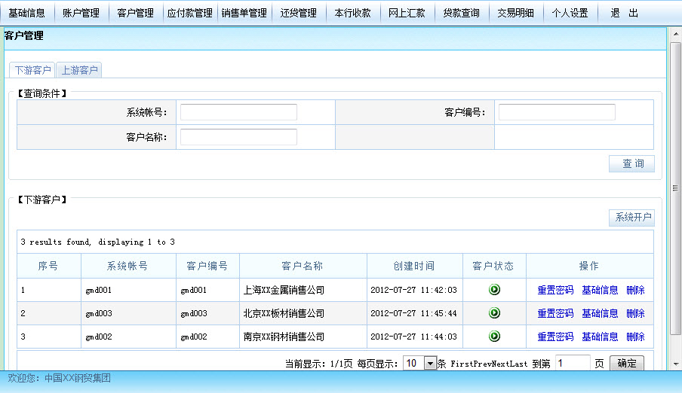
下游客户系统开户
核心企业自主为使用资金支付管理系统平台的下游客户进行系统开户，分配用户名和密码，方便对下游客户的管理

Slide 6
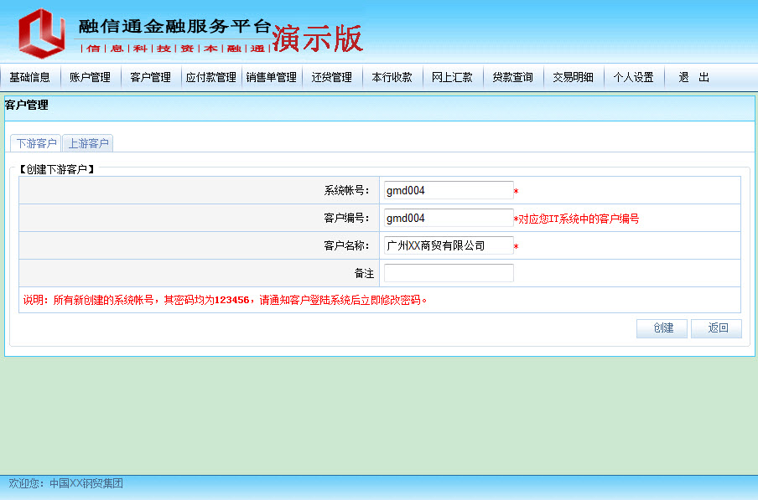
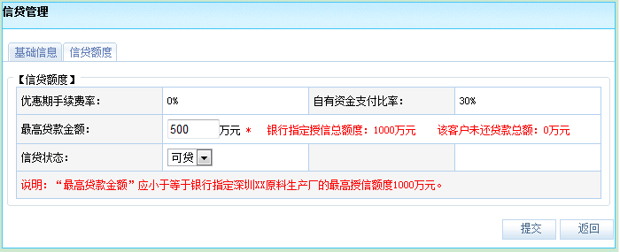
创建客户及调整信贷额度
客户编号与核心企业IT系统中的客户编号一致，保证客户名称的一致性，便于客户的管理
核心企业随时把控下游客户可贷款额度，甚至设置成停贷，设置完成立即生效，有效控制资金风险

Slide 7
下游客户订单在线融资流程
系统开户
核心企业为下游客户分配账号，管理授信额度
生成订单
核心企业ERP系统与融信通平台对接，推送订单到融信通平台，或者企业通过融信通平台手工创建订单
客户融资
下游客户登陆融信通平台，选择订单进行融资付款
客户还款
下游客户登陆融信通平台，完成在线自助还款或赎货
2

Slide 8
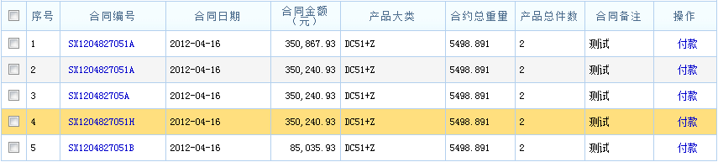
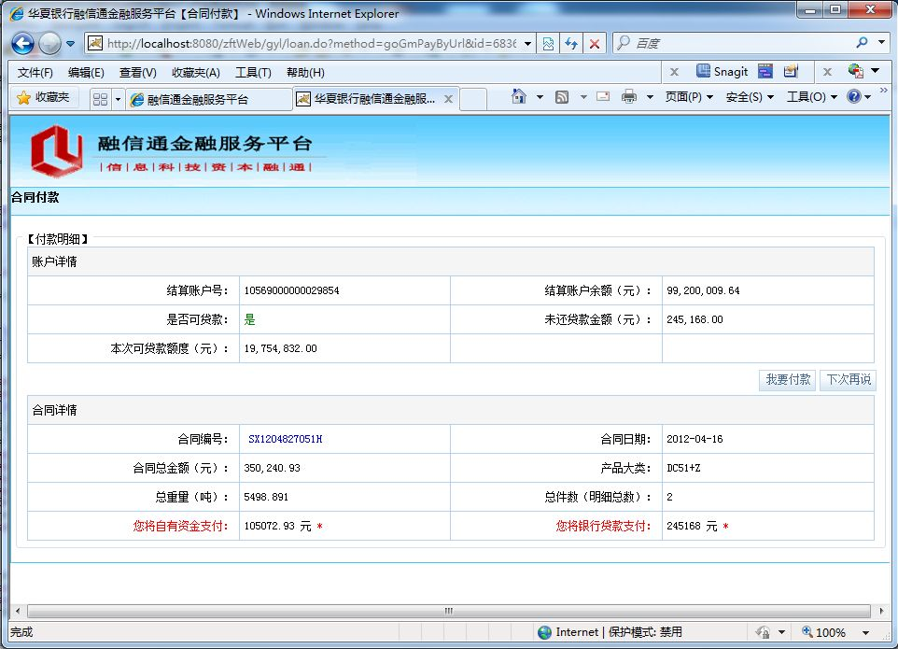
1、与核心企业在线交易系统对接
核心企业在线交易系统生成如下的订单
第一步：
下游客户在核心企业在线交易系统完成订货，生成订单，点击“付款”操作，系统将跳转到资金支付管理系统平台付款界面
第二步：
下游客户登陆资金支付管理系统平台后，点击付款操作，完成在线支付及在线融资过程
资金支付管理系统平台将客户支付完成信息反馈给核心企业在线交易系统

Slide 9


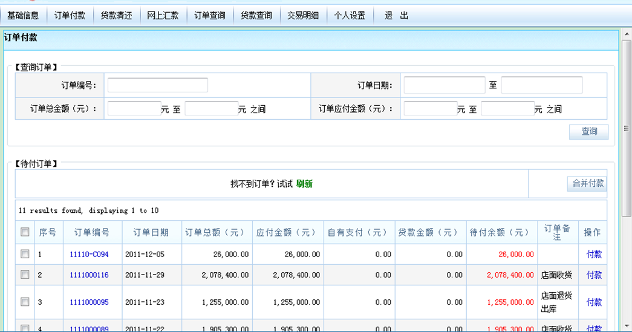
2、与核心企业ERP系统对接
第一步：
核心企业ERP系统与资金支付管理系统平台通过Web Service方式对接
Web Service
第二步：
核心企业在自有ERP系统中管理与下游客户的订单信息，发送订单信息到资金支付管理系统平台
核心企业ERP系统
资金支付管理系统金融服务平台
第三步：
下游客户登陆资金支付管理系统平台后，在订单付款页面，即可看到核心企业推送到资金支付管理系统平台的订单信息，点击付款操作，完成在线支付、在线融资过程

Slide 10
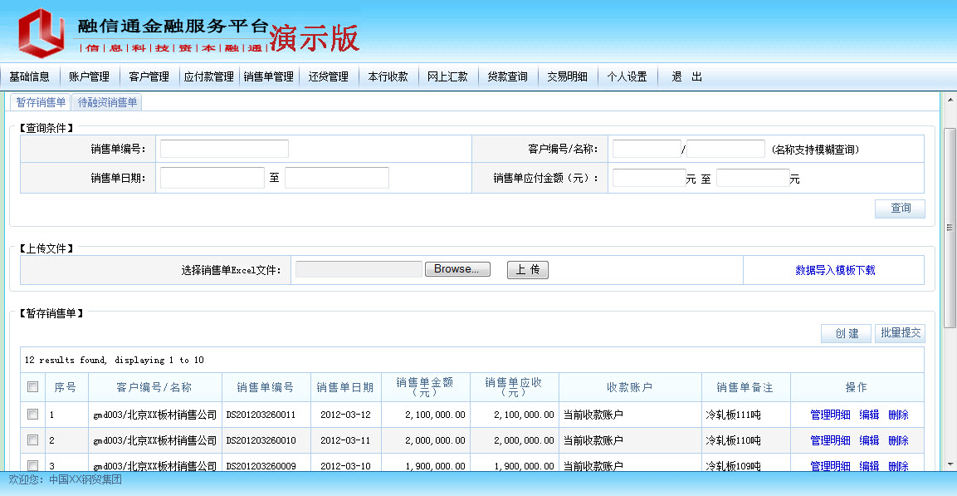
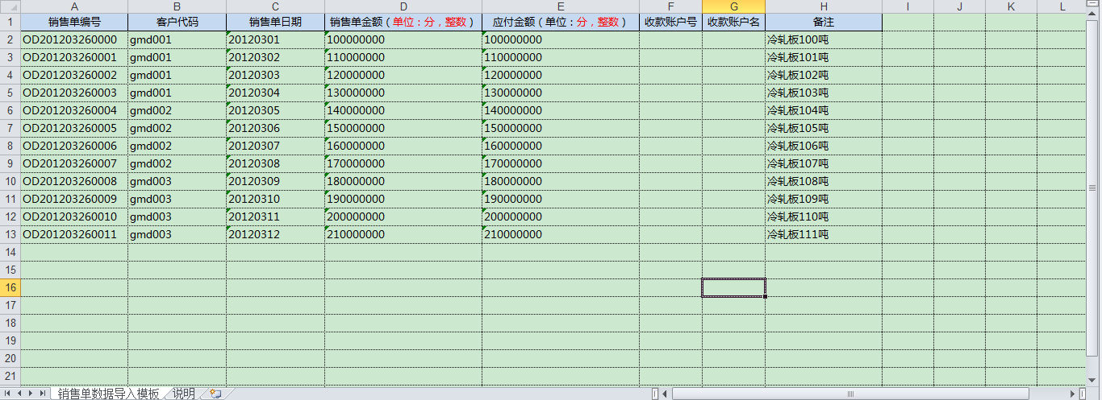
3、在线Excel导入生成订单
第一步：
核心企业登陆资金支付管理系统平台，下载“数据导入模板”
第二步：
根据导入模板的要求，填写相关信息项，保存后上传到资金支付管理系统平台
第三步：
完成之后选择已导入的具体订单，点击管理明细添加此订单的销售货物明细

Slide 11
下游客户订单在线融资流程
系统开户
核心企业为下游客户分配账号，管理授信额度
生成订单
核心企业ERP系统与融信通平台对接，推送订单到融信通平台，或者企业通过融信通平台手工创建订单
客户融资
下游客户登陆融信通平台，选择订单进行融资付款
客户还款
下游客户登陆融信通平台，完成在线自助还款或赎货
3

Slide 12
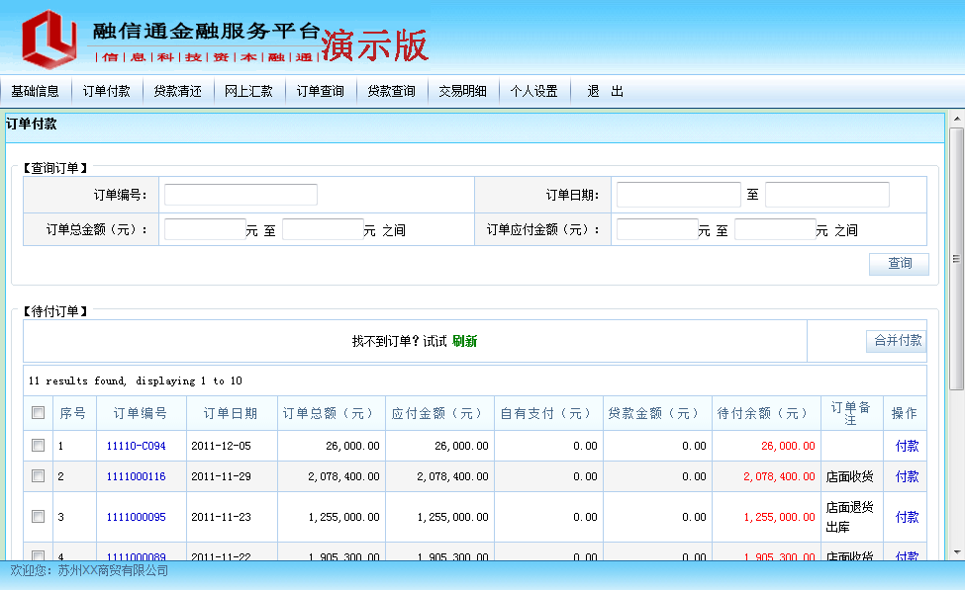
下游客户查询可支付订单
下游客户登陆后就可以看到核心企业创建的订单，进行付款操作

Slide 13
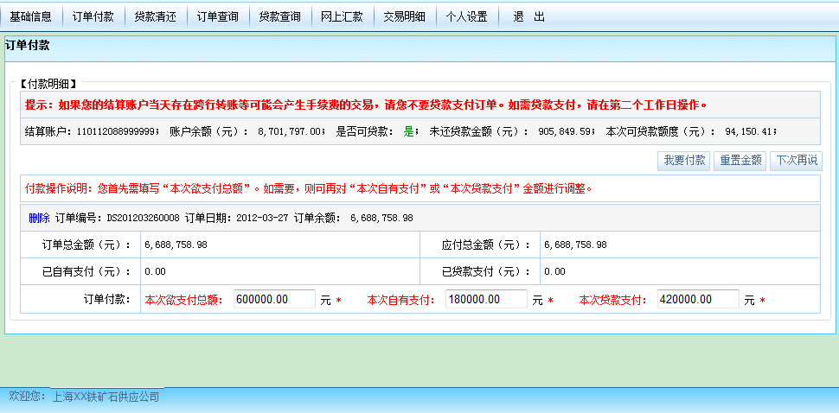

下游客户点击付款进行支付
在总金额不超的前提下，同一笔订单，可以进行多次付款、贷款操作
下游客户的贷款只能付给核心企业，做到专款专用，保障资金的安全
系统根据自有资金比例，自动算出贷款比例，一个鼠标即可轻松搞定贷款
针对该笔订单，付款之后下游客户的自有资金及银行配套的贷款将立即汇到核心企业华夏银行账户中，改善核心企业财务报表

Slide 14
下游客户订单在线融资流程
系统开户
核心企业为下游客户分配账号，管理授信额度
生成订单
核心企业ERP系统与融信通平台对接，推送订单到融信通平台，或者企业通过融信通平台手工创建订单
客户融资
下游客户登陆融信通平台，选择订单进行融资付款
客户还款
下游客户登陆融信通平台，完成在线自助还款或赎货
4

Slide 15
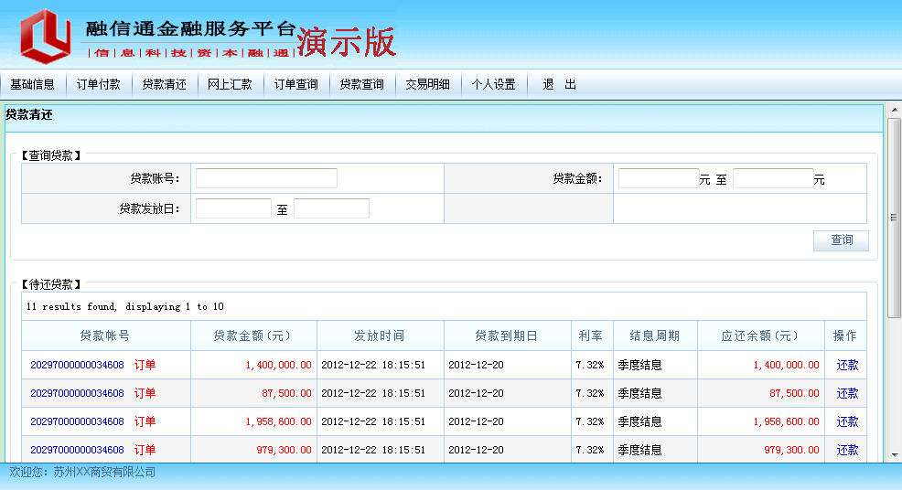
下游客户还款
下游客户通过资金支付管理系统平台，点击“还款”操作，系统进入还款界面

Slide 16
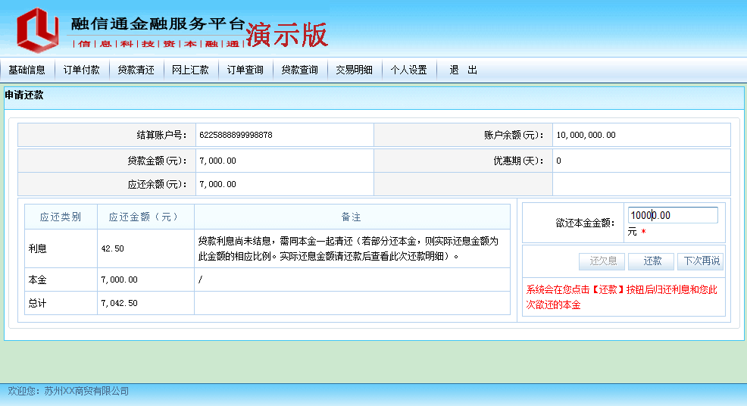
下游客户针对选定贷款进行还款
系统清晰明了的列出贷款的利息，下游客户可以选择全额还款或者部分还款

Slide 17
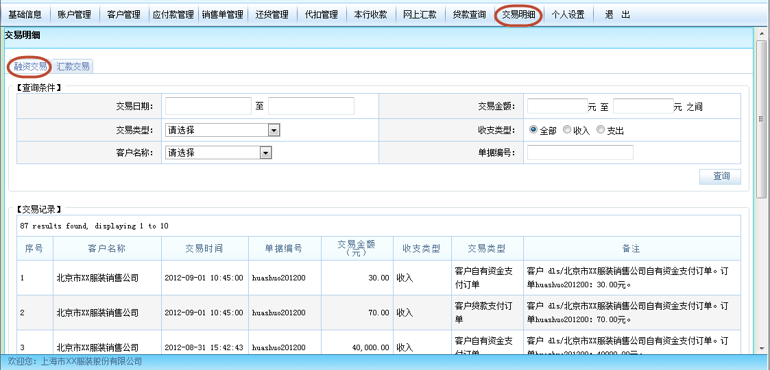
核心企业查看交易明细—融资交易
交易明细一览无余，可以Excel导出，方便对账

Slide 18
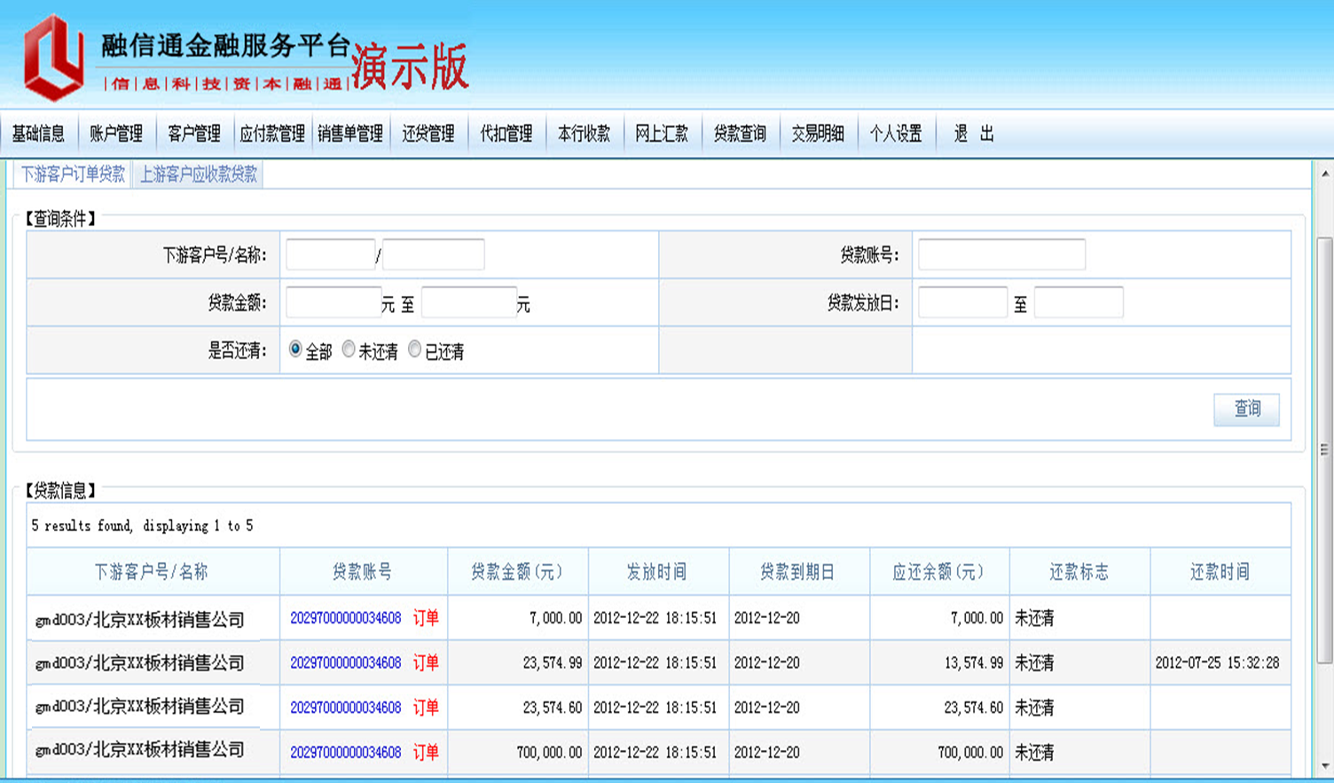
核心企业查看下游客户的贷款明细
所有下游客户的贷款情况随时把控

